Slide 1

Региональный этап Всероссийского профессионального конкурса «Воспитатель года России» в 2021 году
Мастер-класс
«Развитие математических
способностей дошкольников
в STEM-подходе»
Серебрякова
Марина Валерьевна,
воспитатель
МДОУ №5 «Радуга»
Тутаевского МР
Ярославль, 2021 г.

Slide 2

    Оценка качества образования
Шкалы ECERS-R
Математика
и счёт
0
3, 56
7

Slide 3
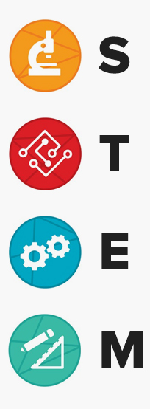
Почему?
Мало математических игрушек и игр
Математика на «уроках» по математике
Ориентация на «узко-предметный» результат
Как?
Наука
Технологии
Конструирование
Математика

Slide 4
Познавательная активность ребенка
STEM по отношению к ребенку
Что?
Ребенок активен в добыче своего знания
Освоение способов самостоятельной добычи знаний
Навыки работы
в команде
«Ощутимая» практическая значимость
1
Как?
2
С кем?
3
4
Для чего?

Slide 5
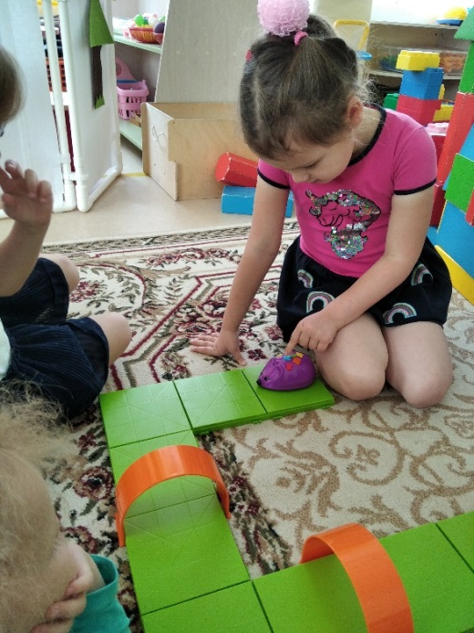
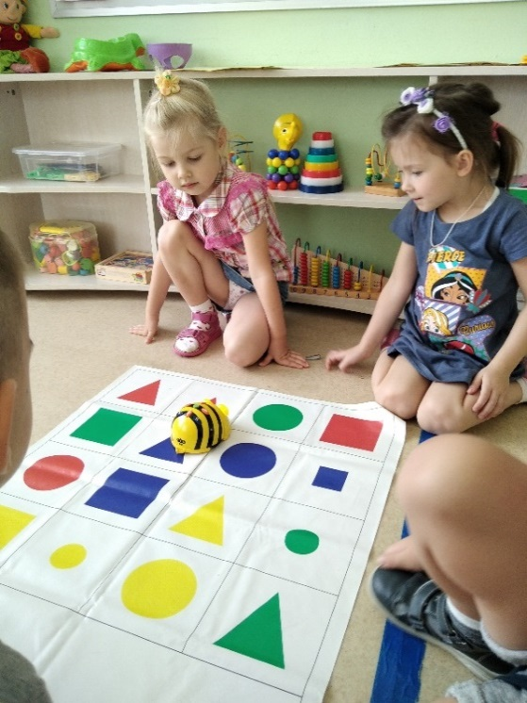
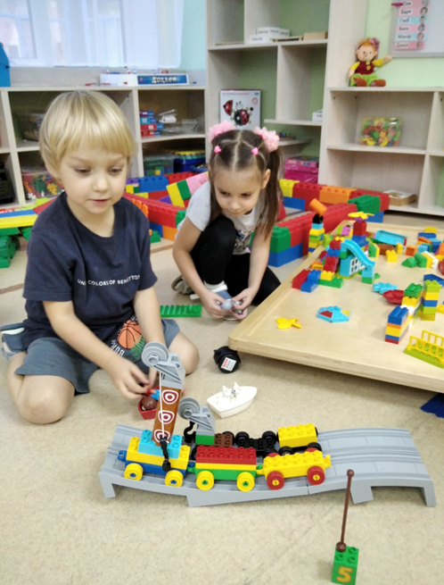
Особенности STEM-образования в группе
Взаимосвязь нескольких областей развития
Интеграция математики в повседневную жизнь группы
Развитие во время проживания проекта
Педагог-помощник и консультант, создатель среды
1
2
3
4

Slide 6
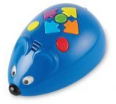
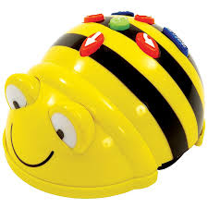
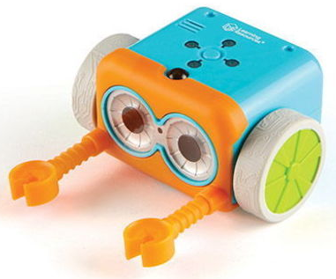
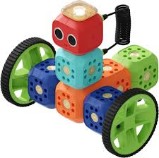
Программируемые игрушки
для дошкольников
Робомышь
Пчелка
Робот Ботли
Робот Вундеркинд

Slide 7



Slide 8

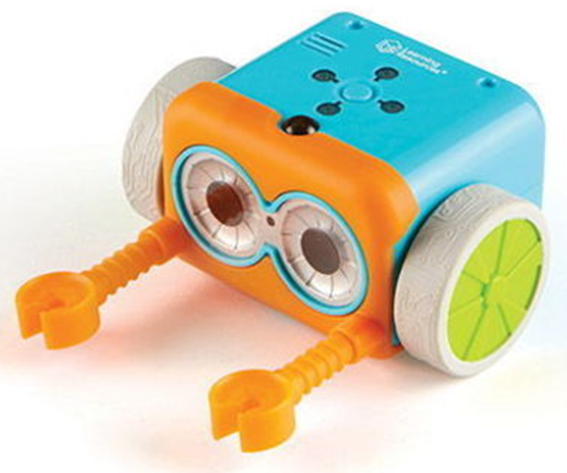


Я строю дом.
Помогите мне привезти строительные материалы из магазина
Я ловко и быстро бегаю. Помогите мне
забить гол в ворота
Ботли-строитель
Ботли-футболист

Slide 9
Какие задачи детского развития вы решали, играя с роботом Ботли?
Математическое развитие
Развитие навыков
21 века
Развитие понимания пространственных представлений
Работа со схемой
Счёт
Развитие умения пользоваться условной меркой
Развитие преставления о величинах
Программирование
Умение работать в команде
Коммуникация
Стремление к поиску
нестандартных решений
Саморегуляция
Уверенность в себе
ОДНА ИГРА – МНОГО ЗАДАЧ!

Slide 10
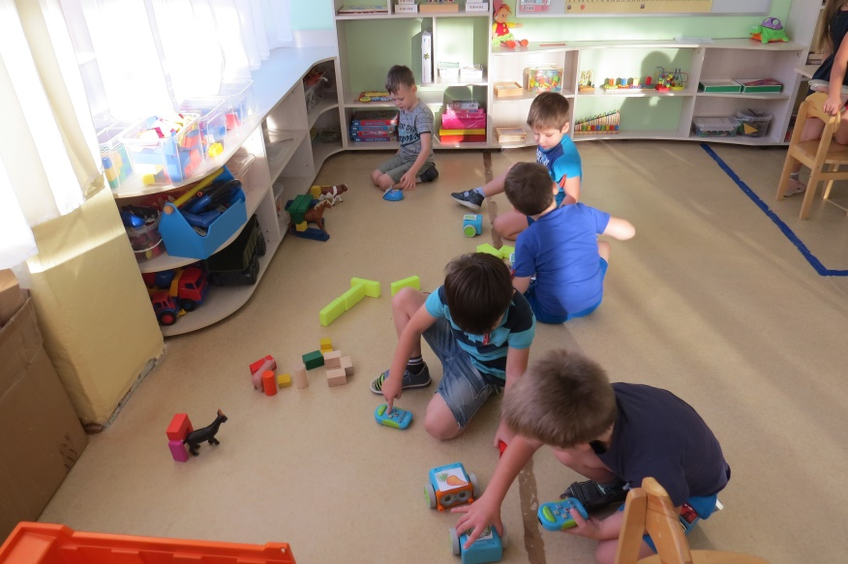
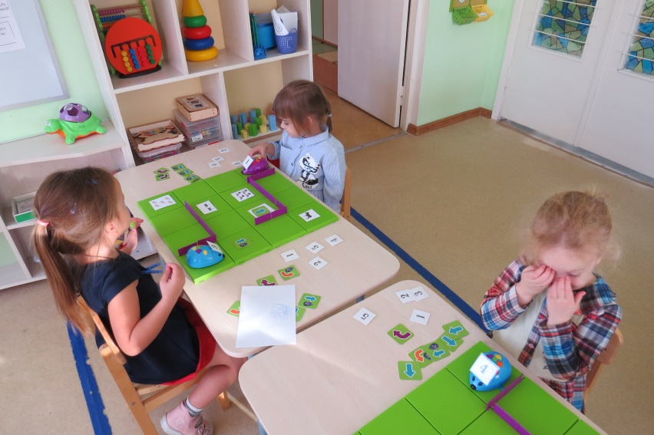
Результаты нашей
работы
0
3,56
5,37
7

Slide 11



Приглашаю к сотрудничеству…
@
https://marinaserebro1983.wixsite.
com/serebryakova
marinaserebro1983@mail.ru
89056301826

